Slide 1
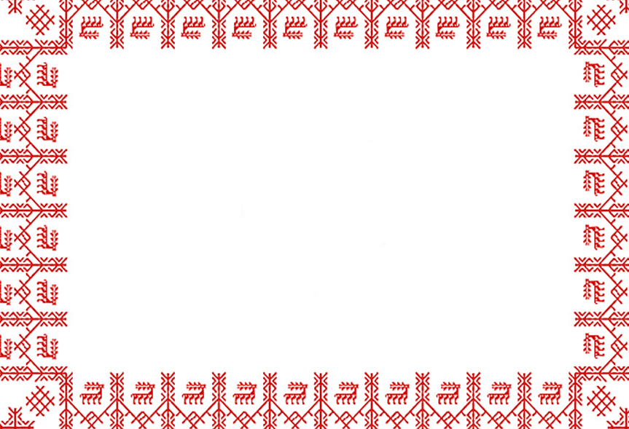
МУНИЦИПАЛЬНОЕ АВТОНОМНОЕ ДОШКОЛЬНОЕ
УЧРЕЖДЕНИЕ ДЕТСКИЙ САД № 11
ТЕМА:
«Тряпичные
куклы.»
«Куклы не умирают – в них просто перестают играть».
В. Пелевин
Подготовила:
воспитатель Резникова Е.Н.
Армавир 2015г

Slide 2
Кукла издревле сопровождала человека на протяжении всей его жизни: встречала новорожденного в колыбели, помогала в тяжелые времена, принимала на себя болезни, оберегала от злых сил. Что-то привлекательное и таинственное кроется в кукле, до конца не раскрытое.

Slide 3
За последние десятилетия мы утратили народные традиции и вместе с ними большую часть нравственных ценностей. Результаты этого не заставили себя долго ждать, их плоды мы пожинаем ежедневно и повсеместно. А ведь в воспитании ребенка как личности народные традиции играют огромную роль. Особенно это актуально для такой многонациональной страны, как Россия. Чтобы сохранить и передать следующим поколениям культурные и нравственные ценности нашего народа, нужно возвращать в нашу жизнь и в жизнь наших детей самодельную куклу.

Slide 4
Объектом исследования является тряпичная кукла, как неотъемлемая часть быта и культуры русского народа.
Предмет исследования – технология изготовления тряпичных кукол.
Гипотеза: я предположила, что интерес у детей к русской народной кукле возрастет, если я научу их делать тряпичных кукол своими руками.
Цель проекта: научить детей делать тряпичных кукол своими руками, создать свою коллекцию тряпичных кукол и развить интерес к теме проекта среди детей подготовительной группы.
Задачи:
1. Выяснить историю возникновения тряпичных кукол.
2. Определить, на какие группы делились тряпичные куклы в зависимости от назначения.
3. Исследовать на практике особенности изготовления тряпичных кукол.
4. Разработать технологические карты изготовления различных видов тряпичных кукол.

Slide 5
В древние времена на Руси большое значение придавалось куклам. Считалось, что народная кукла может уберечь человека от напастей, принять болезнь и недуг на себя, способствовать хорошему урожаю. Распространение народные тряпичные куклы имели вплоть до начала ХХ века. Хорошо подобранные цветовая гамма тканей, делает каждую куклу неповторимым произведением искусства.
Существует три вида народных кукол:
обрядовые; оберёги; игровые.
Народные куклы традиционно изготавливаются только из натуральных материалов. И в основе изготовления народных кукол лежит определенная техника, которая не предусматривает использование в пошиве колющих и режущих инструментов. Таким образом, все ткани и нити для изготовления подобных кукол должны быть не отрезаны, а оторваны.
Кроме натуральных материалов, в производстве народных кукол могут использоваться и природные материалы: камыш, дерево, трава и другие.

Slide 6
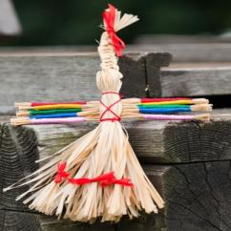
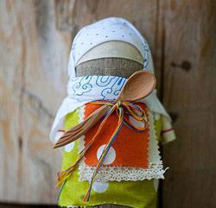
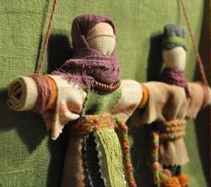
Обрядовые куклы
Богата земля русская обрядами, участниками которых бывают куклы. Обрядовых кукол почитали и ставили в избе, в красный угол. Они имели ритуальное назначение.
Неразлучники
Многоручка
Зерновушка

Slide 7
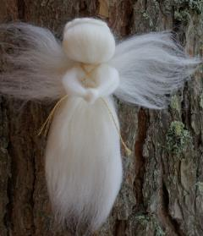
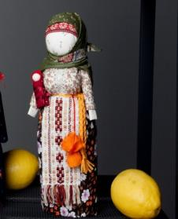
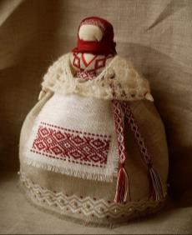
Куклы – обереги
В русской избе обязательно жили разные куклы-обереги, у каждой из которых было свое назначение. Кукле-оберегу печи была дана честь хранить и оберегать жилище от огня. Она делалась из тряпочек, внутрь закладывался уголек.
Ангелочек
Берегиня дома
Кувадка

Slide 8
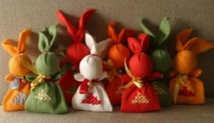
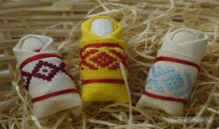
Игровые куклы
Игровые куклы предназначались для забавы детям. К игровым свёрнутым куклам относят куклы – закрутки, которые изготавливались очень просто. Они делились сшивные и свернутые. Свёрнутые куклы делались без иголки и нитки. На деревянную палочку наматывали толстый слой ткани, а затем перевязывали верёвкой. Потом к этой палочке привязывали голову с ручками и одевали в нарядную одежду.
Исследователи считают, что наиболее ранней среди традиционных игровых свёрнутых кукол России была кукла «полено».
Зайчика на пальчик
Пеленашка

Slide 9
Все славянские куклы-обереги похожи в одном: у них не было лица. Изображение лица в кукле долго было в крестьянской среде под запретом. Безликость сохраняла куклу в целости, подобно упаковке. На вопрос, почему у куклы нет лица, деревенские женщины отвечали, что оно ей просто не нужно, что в доме не должно быть лишних глаз. Значит, зрячая кукла опасна для ребенка. Ведь глаза, нос, рот, уши, даже нарисованные, - все равно есть врата, через которые происходит связь с космическими силами, светлыми и темными, добрыми и злыми. Следовательно, лучше не открывать эти врата, надежнее наложить на них табу. Кукла без лица отрешена от бытовой конкретики, от живого человека. Она слепа, глуха и нема – сама по себе, сама в себе. Только в таком «гробовом» молчании и можно сохранить тайну рода, семьи.
Иглой и ножницами наши прародительницы не пользовались, чтобы жизнь ребенка была «не резанная не колотая».

Slide 10
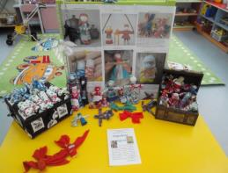
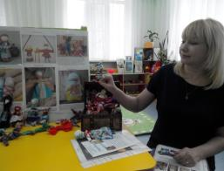
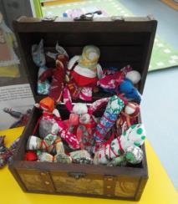
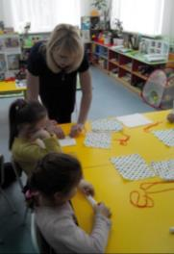
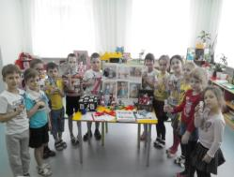
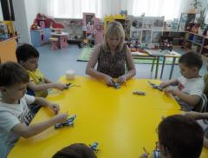

Slide 11
Заключение
«Кто в куклы не играет, тот счастья не знает»
Русская тряпичная кукла стала прообразом мягкой игрушки, которую так любят и дети, и взрослые. В чем секрет ее обаяния и притягательности? Думаю в том, что она никогда не бывает холодной, всегда нежная и ласковая. Сейчас в производстве игрушек используются различные материалы, сложные инструменты и станки. Но русская тряпичная кукла всегда делается руками, поэтому именно она несет в себе заряд тепла и доброты, который вложили в нее умелые руки мастерицы.

Slide 12
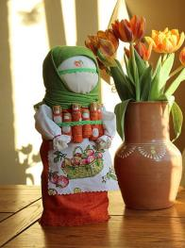
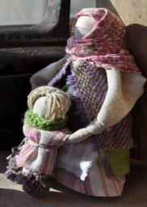
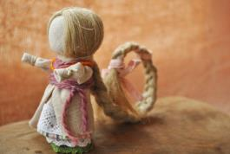
Спасибо за
внимание.

